Slide 1
Vergleich Alternativtechnologien
    Vorteile
    Effizient
    Flexibel
    Sprachunabhängige Kommunikation
      Nachteile
      Hoher Programmieraufwand durch fehlende Middleware
Sockets:
RMI:
JMS
    Vorteile
    Einfacher Umzusetzen als Sockets
      Nachteile
      Unterstützt many-to-many Kommunikation nicht
      Nur Java
    Vorteile
    FIFO Ordnung Queues
    Topics für Notifications
      Nachteile
      Nur Java

Slide 2
Vergleich Spacetechnologien
    Vorteile
      Nachteile
      Wrapper Objekte benötigt
      Server zwingend notwendig
      Kommerzielles Produkt
GigaSpaces:
ApplicationSpace:
MozartSpaces:
    Vorteile
      Nachteile
    Vorteile
    Gruppierung durch Container
    Zusätzliche Koordinatoren
    Open Source
      Nachteile

Slide 3
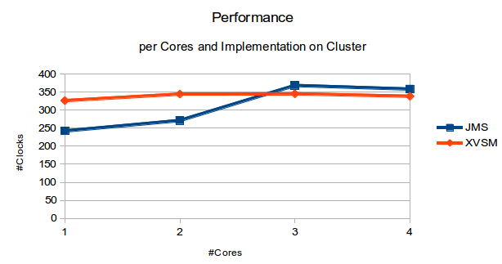
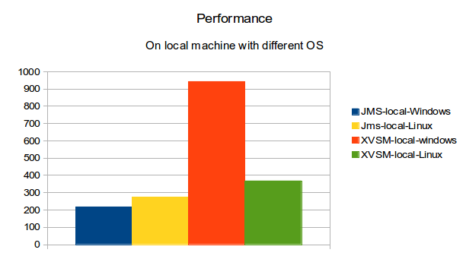
Performance

Slide 4
Code
 | JMS | XVSM
Klassen | 13 | 11
Variablen | 56 | 32
Methoden | 79 | 58
LOC in Methoden | 759 | 637
LOC total | 1206 | 1019

Slide 5
Architektur
Aktoren
Supplier
JMSConnectors
Queues
Topics
Connector
Checker
JMSConnector
DistributorConnector
Assembler
StockConnector
Deliverer
Handler
XVSMConnectors
Containers
GUI
Connector
Fabrik
DistributorConnector
StockConnector
Großhändler

Slide 6
Vergleich
Selektion unter XVSM einfacher, mit JMS nur mit Message Properties und Selektoren
Notifications unter XVSM einfacher umzusetzen, bei JMS Gefahr von inkonsistenz
Lesen unter XVSM als CAPI operation, mit JMS nur mit QueueBrowser
XVSM benötigt weniger LOC

